Slide 1
De kunst van het kijken
Beeldhouwkunst
Les 2

Slide 2
Wat is ruimtelijkheid in de beeldhouwkunst ?

Slide 3
Stijlperiode : Klassieke kunst: Grieken
Originele beeld: 450 voor Christus
Ruimtelijkheid:
Houding en richtingen
Open vorm: dynamisch

Slide 4
Stijlperiode: Barok: Bernini: 1623
Draaiing in het lichaam en richtingen: elk aanzicht is anders
Plasticiteit: holle en bolle vormen, licht en schaduw; eigen schaduw

Slide 5
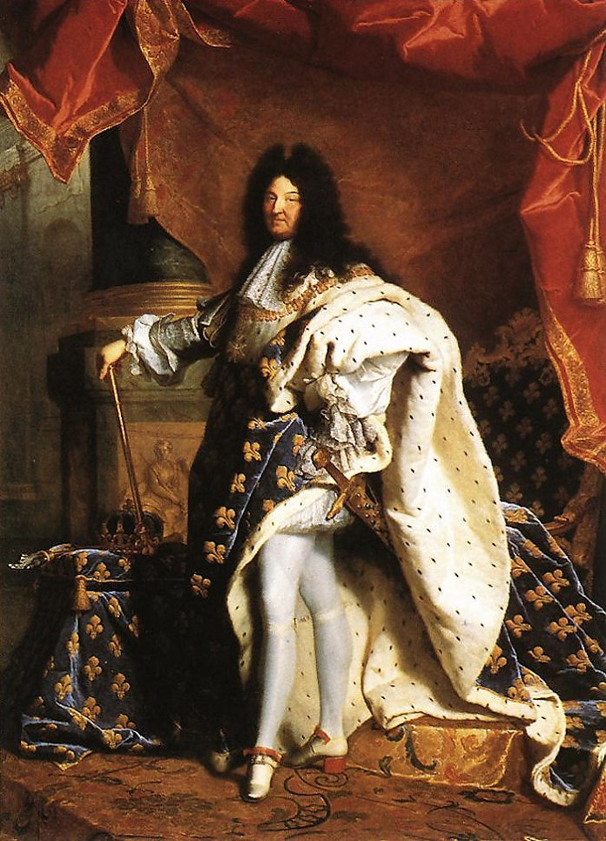
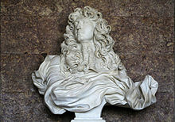
Opdrachtgever: Lodewijk 14 Stijlperiode Barok

Slide 6
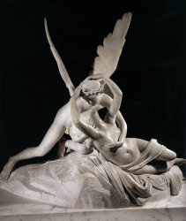
Stijlperiode: Neo Classicisme: Canova: Amor en psyche: 1787- 1793
Restvorm
Vloeiende bewegingen
en richtingen die de ruimte
in wijzen.

Slide 7
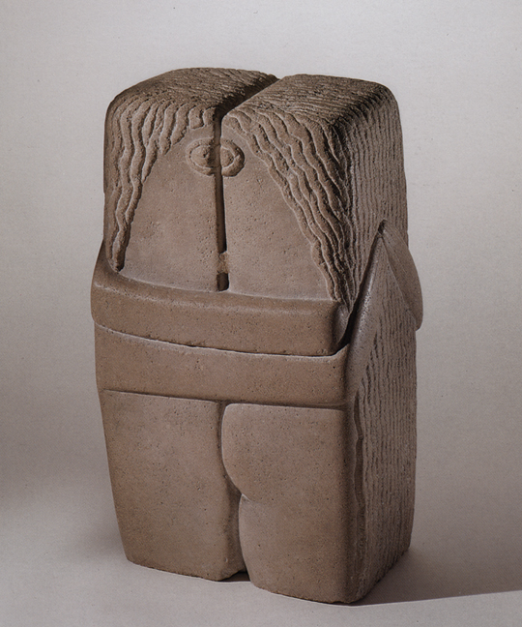
Rodin: de kus: 1886 Stijlperiode: impressionisme
Statisch
Gesloten, symmetrie
Massief, compact
Richtingen blijven in het beeld
Brancusi: moderne beeldhouwkunst
http://static.digischool.nl/ckv1/beeldend/rodin/auguste_rodin.htm

Slide 8
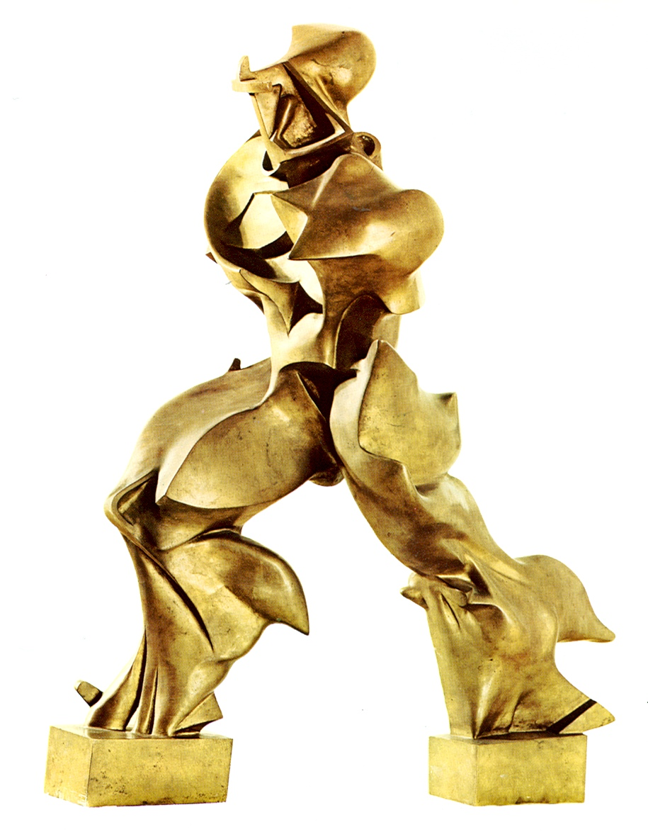
Stijlperiode : futurisme Boccioni: unieke vormen van continuïteit in de ruimte
Ruimtelijkheid
Materiaalkeuze: glimmend
Brons: reflecties
Twee sokkels: hoe minder
vast aan de grond: hoe ruimtelijker
Holle en bolle vormen: de lucht
lijkt in het beeld te drukken
http://kunst-modernisme.blogspot.nl/p/futurisme.html

Slide 9
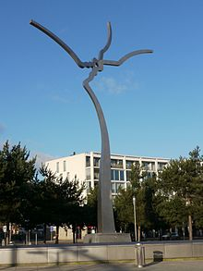
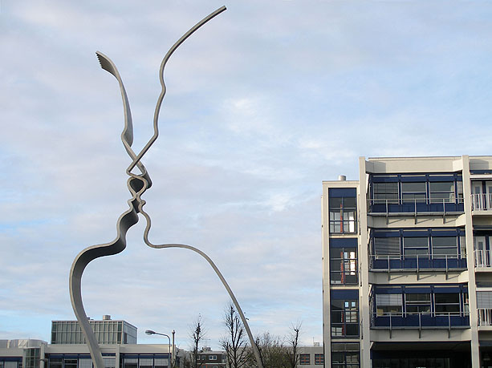
Jeroen Henneman: de kus: 1982

